Slide 1
Iga lend loeb!
Eero Pärgmäe, CCO
November 2016

Slide 2
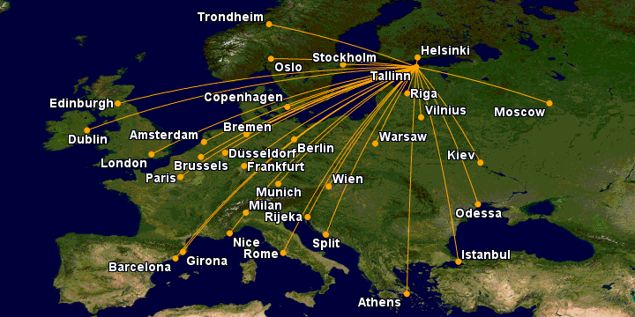
Rahvusvahelised lennud S2016
32 rahvusvahelist sihtkohta
Sh 11 hooajalist
Keskmiselt 50 lendu päevas

Slide 3
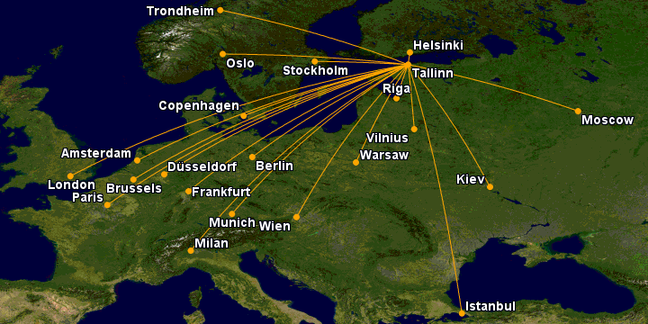
Talvehooaeg
2016/17
21 regulaarset rahvusvahelist sihtkohta
Keskmiselt 44 regulaarlendu iga päev

Slide 4
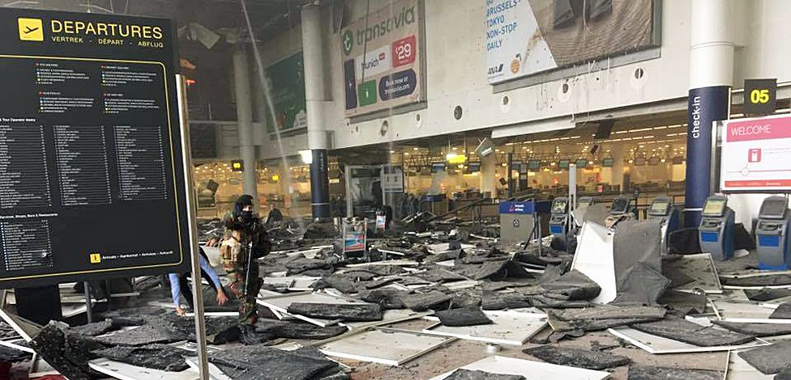
2016 – terrorism vs turism
Egiptus
Türgi
Pariis nov.2015 (130)
Brüssel 22.03.2016 (32)
Nice 14.07.2016 (86)
Notes:
Ühekordne sündmus mõjutab lühiajaliselt (nt BRU)
Poliitilised rahutused ja korduvad sündmused mõjutavad pikaajaliselt – langus tšarterlendude segmendis, kuna põhiturud on ära kukkunud ja pole samas mahus asendatavad
Pariisi lendude populaarsus on langenud
Maailm on muutunud
Sulgudes ohvrite (hukkunute) arv

Slide 5
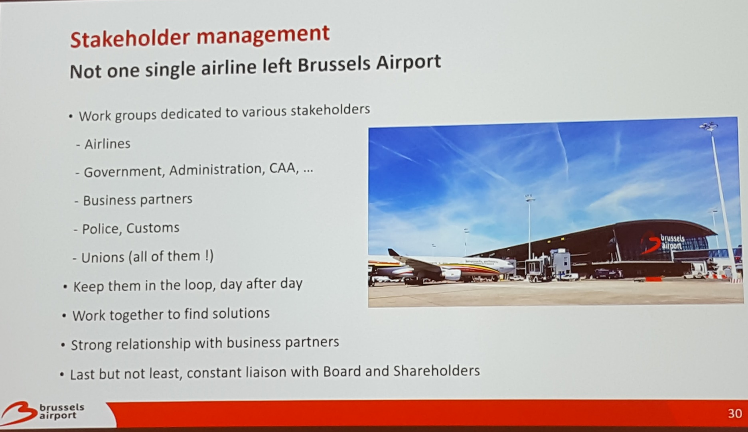
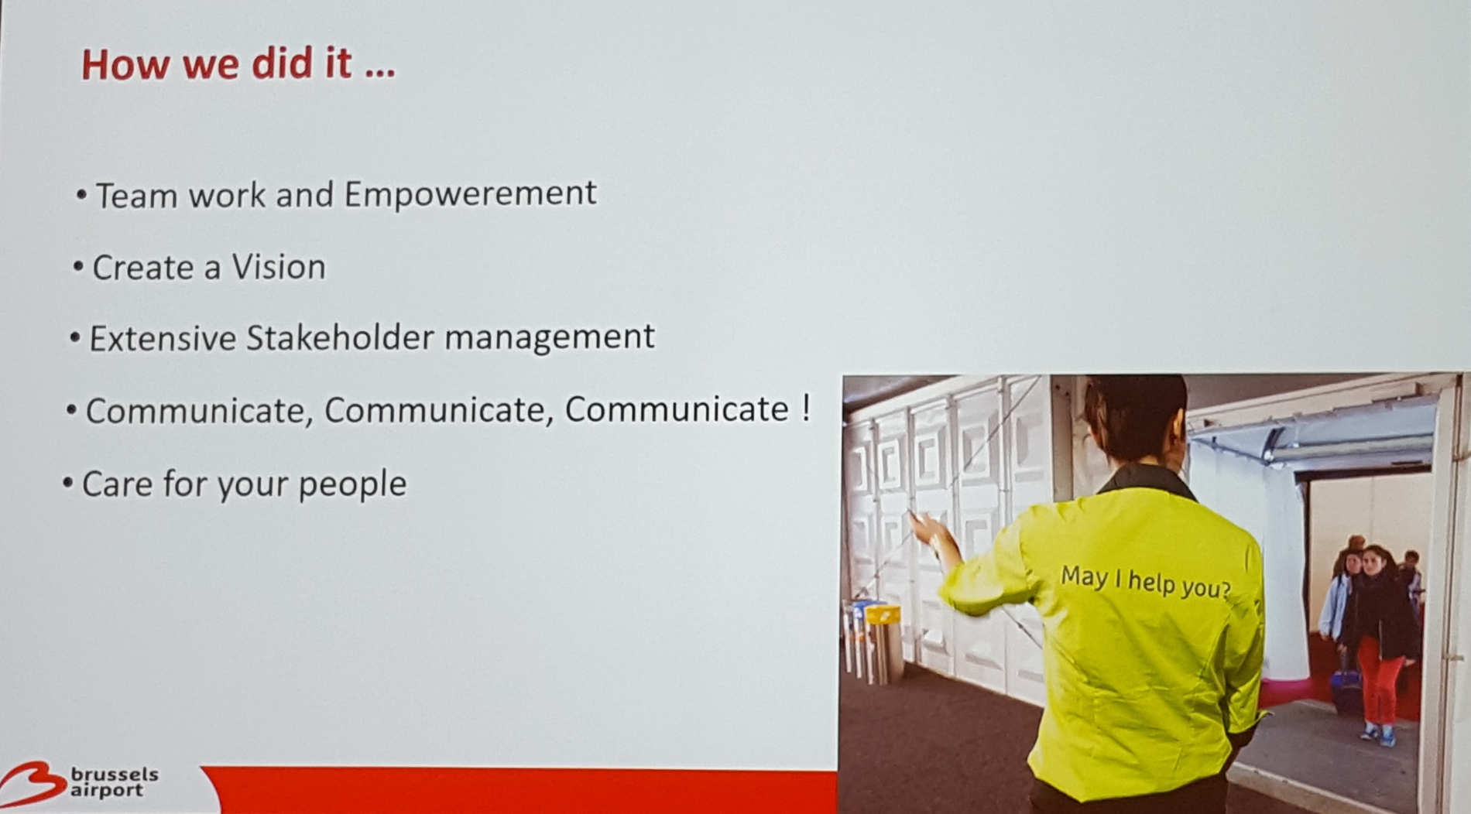
Õppetunnid kogukonnale
Notes:
Ühekordne sündmus mõjutab lühiajaliselt (nt BRU)
Poliitilised rahutused ja korduvad sündmused mõjutavad pikaajaliselt – langus tšarterlendude segmendis, kuna põhiturud on ära kukkunud ja pole samas mahus asendatavad
Pariisi lendude populaarsus on langenud
Maailm on muutunud
Sulgudes ohvrite (hukkunute) arv

Slide 6
Lennureisijate arv püsib eelmise aasta tasemel
Kohtade arv regulaarlendudel +2%
Reisijate arv regulaarlendudel +3%
Keskmine täituvus 69%
Tšarterreisijate arv -15%
  Sh Türgi reisijate arv -57%
* andmed jaanuar - oktoober

Slide 7
Aasta lõpukuudel kasv kiireneb
See on seotud eelmise aasta madala baastasemega

Slide 8
Väljavaade
Vaatamata hooajalisele langusele novembris jääb pakkumine mullusest ca 10% kõrgemaks
Samas jätkub madalseis tšarterlendudel

Slide 9
Turu jaotus oktoobris

Slide 10



Mida toob aasta 2017?
Eesti EL eesistumine 2017 (juuli - detsember)
Notes:
Eesistumisest võidavad eelkõige Nordica (natuke ka BT ja AY)
Nordica uus koostöö LOTiga, HAM lennud
Uus tulija BA
Kasv ca 8%

Slide 11
Lennujaama arengustrateegia lähtekoht
Kas lennujaam on:
Riigi värav (passiivne olek)
Eesti majanduse vedur ning turismi ja ettevõtluse kasvumootor (aktiivne tegevus)

Slide 12
Lennujaam kui riigi majanduse vedur
Reisijate arvu kasv 5% aastas!
+100 000 reisijat aastas
+10 mEUR otsest tulu turismisektorile
+30 mEUR kaasnevat tulu kogu riigile

Slide 13
Mis sektorist tuleb kasv?
Kuhu lendab Eesti ärimees?
Kust tulevad investorid?
Kust tulevad välisturistid?
Kus eestlane puhkab?
Oluline:
Nordica tulevik
Incoming - reisijad
Lõppsihtkohtade potentsiaal
Notes:
Nordica tuleviku kindlustamine
Ilma koduvedajata kasvada väga raske
Mahtude suurendamine sissetuleva reisijavoo osas
Odavelennufirmad ainus kiiresti kasvav segment Euroopas

Slide 14
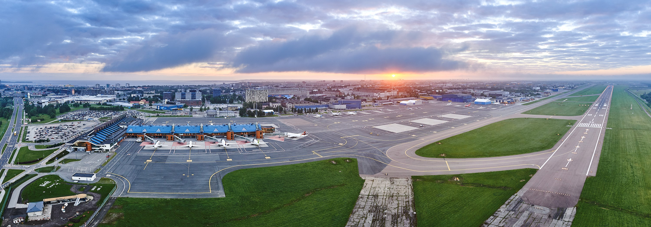
Lennujaam investeerib tulevikku
4 suurt projekti summas 127 mEUR

Slide 15
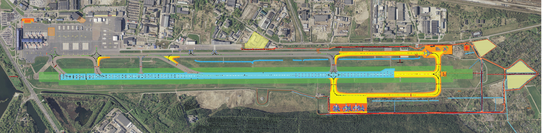
Lennuliiklusala arendusprojekt 2015 – 2020

Slide 16
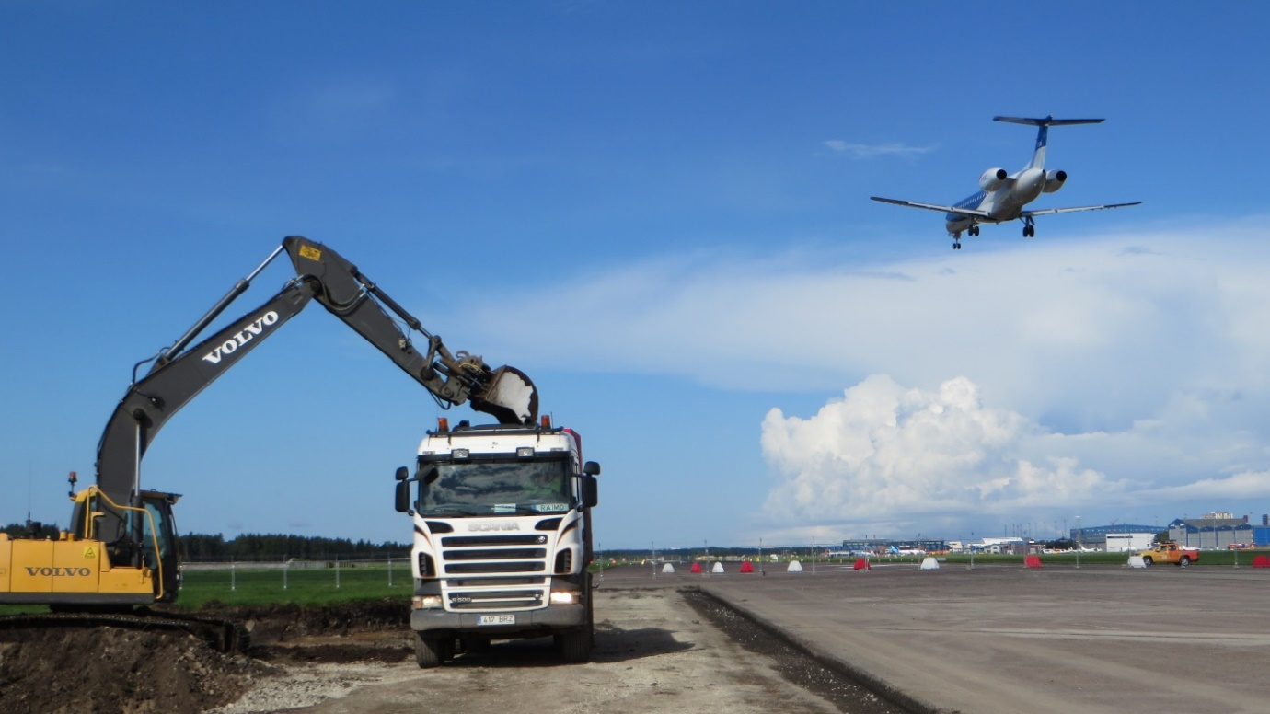
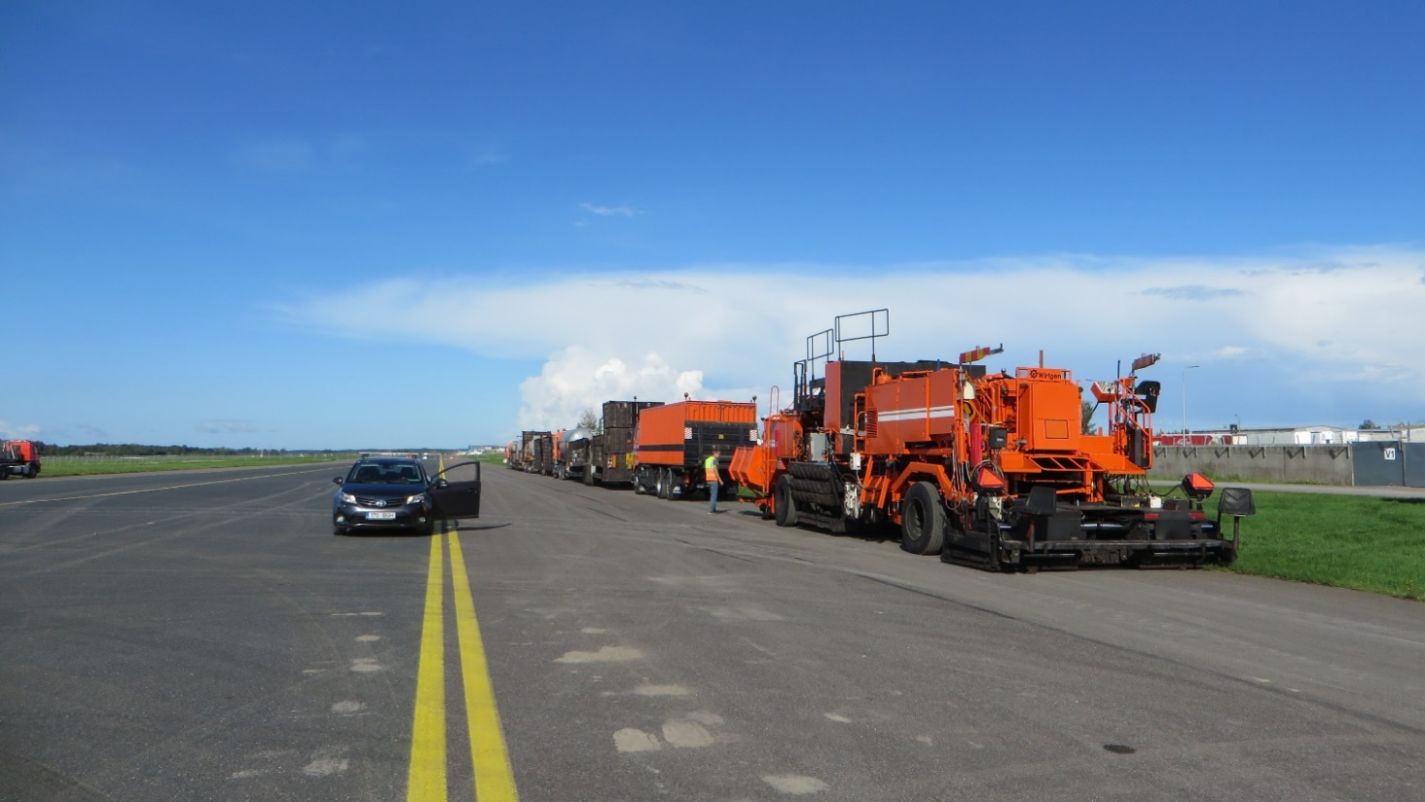
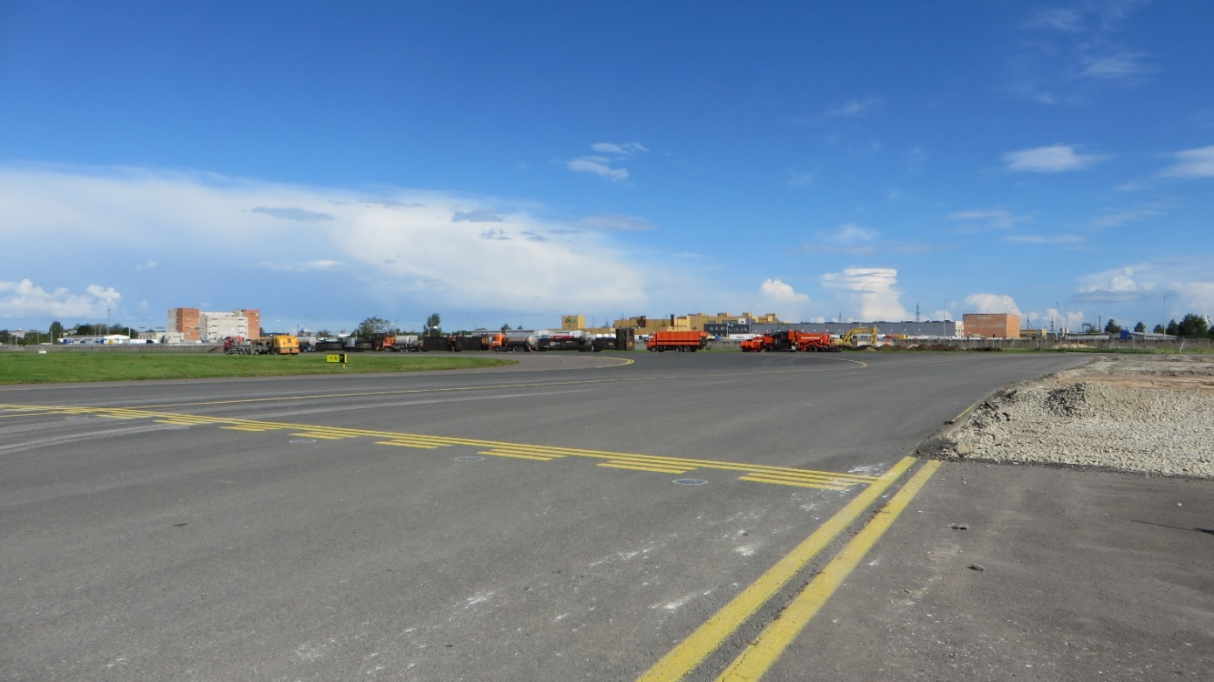
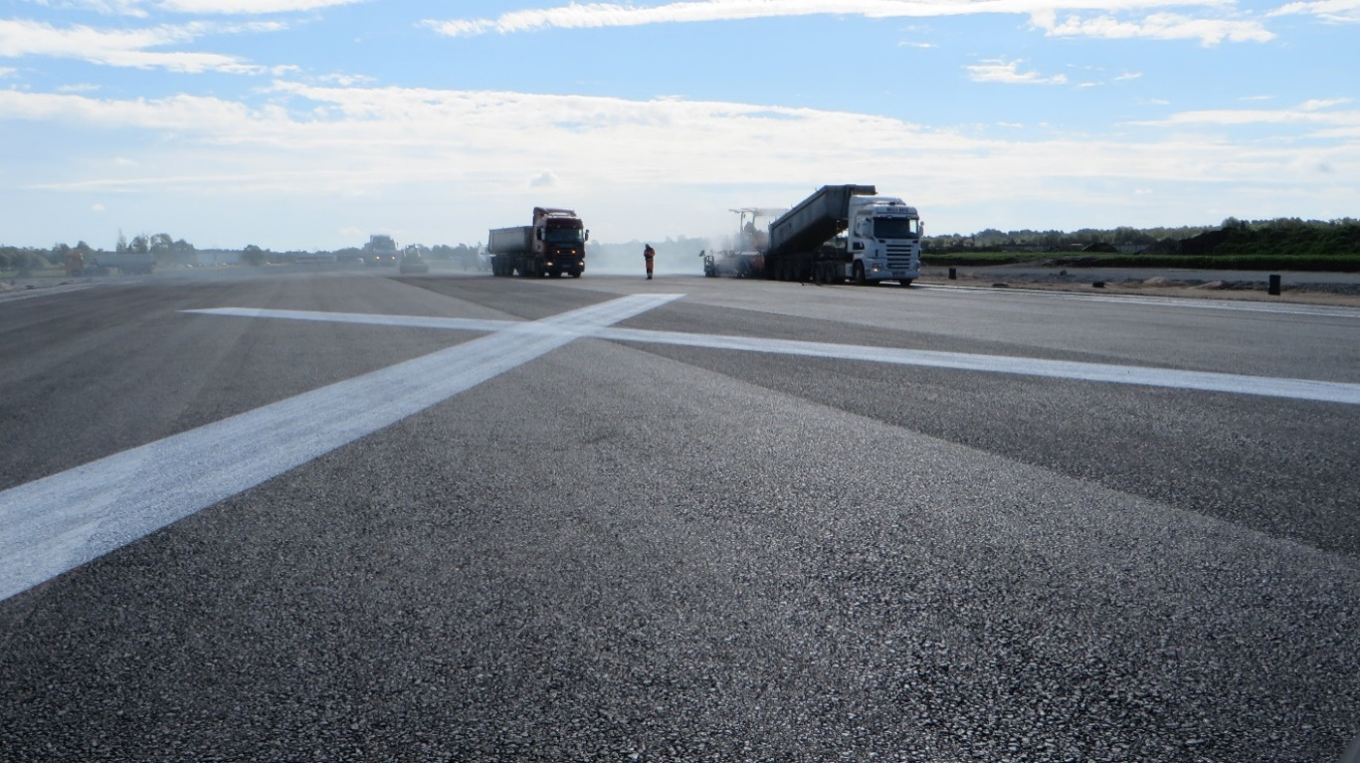

Slide 17
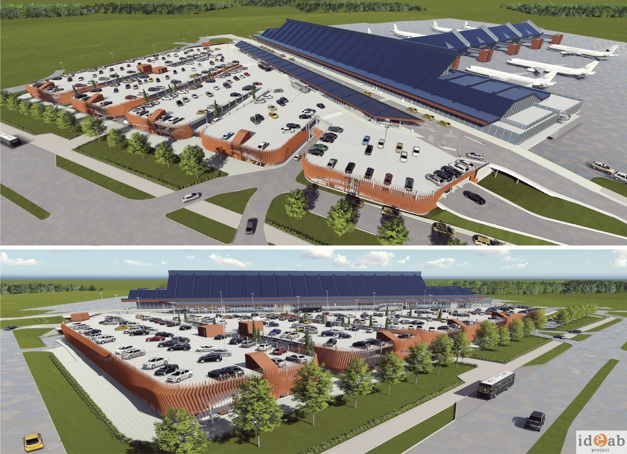
Parkimis-
maja

Slide 18
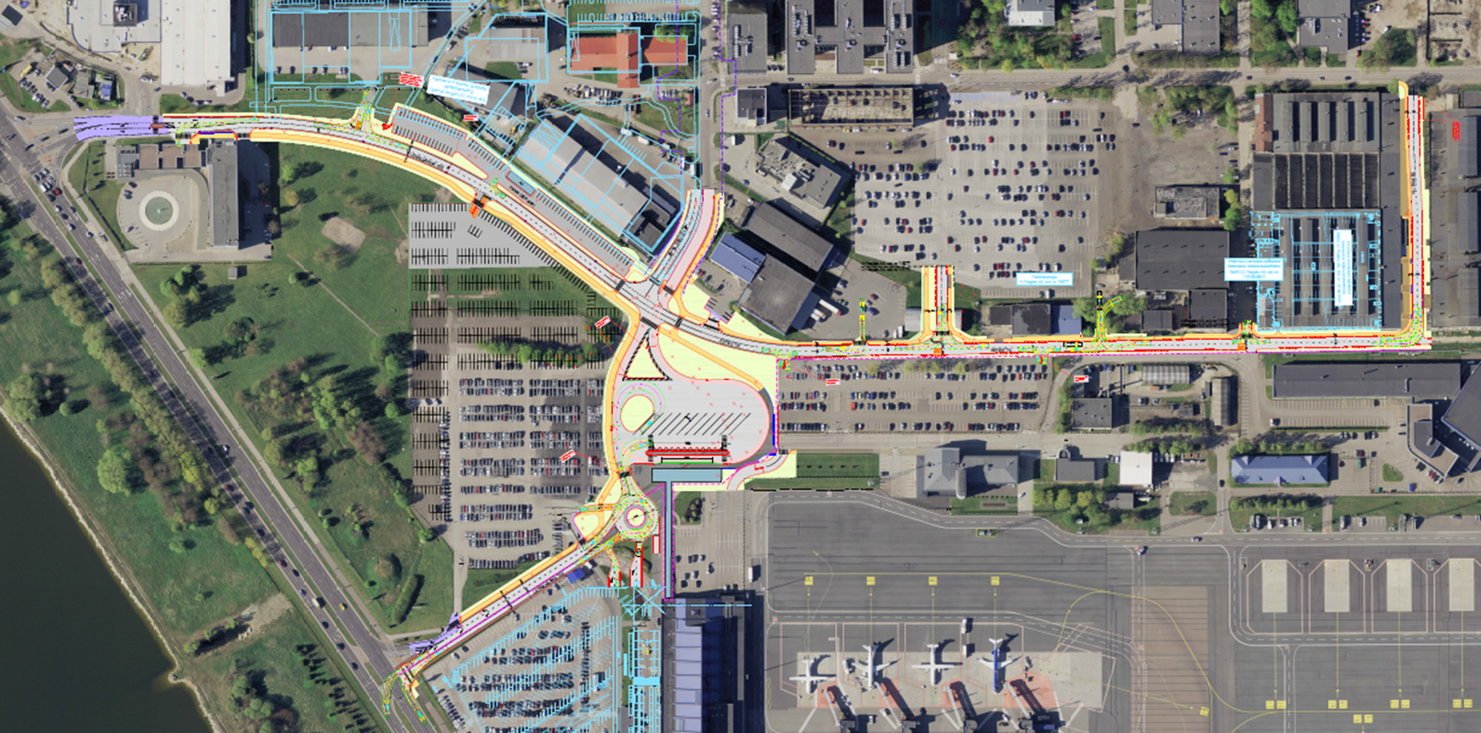
Trammiliini ühendamine lennu-jaamaga

Slide 19
Terminali laiendus 2017
– uus VIP ja julgestus

Slide 20
Aitäh!

